Slide 1

Luku 3
Huvittelevat ja käytännölliset roomalaiset

Slide 2
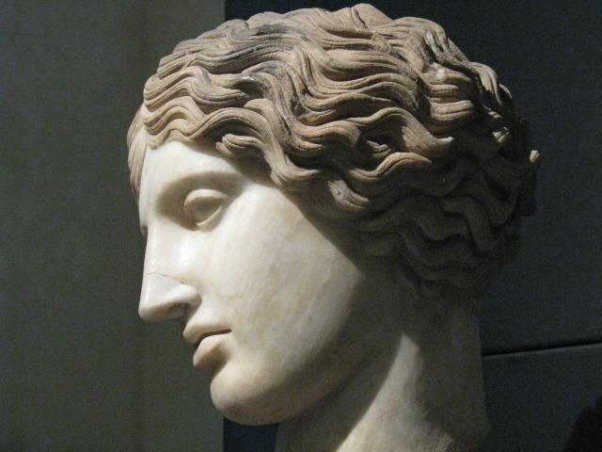
Roomalaista kuvanveistotaidetta

Slide 3
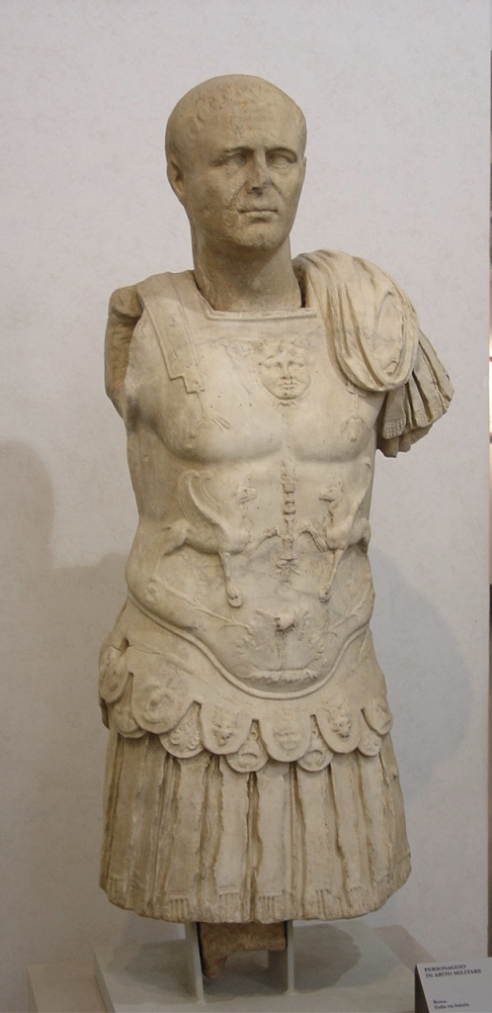
Patsaat ovat olennainen osa roomalaista taidetta.
Niitä pystytettiin merkittäville henkilöille korostamaan heidän asemaansa ja muistuttamaan vallasta.

Slide 4
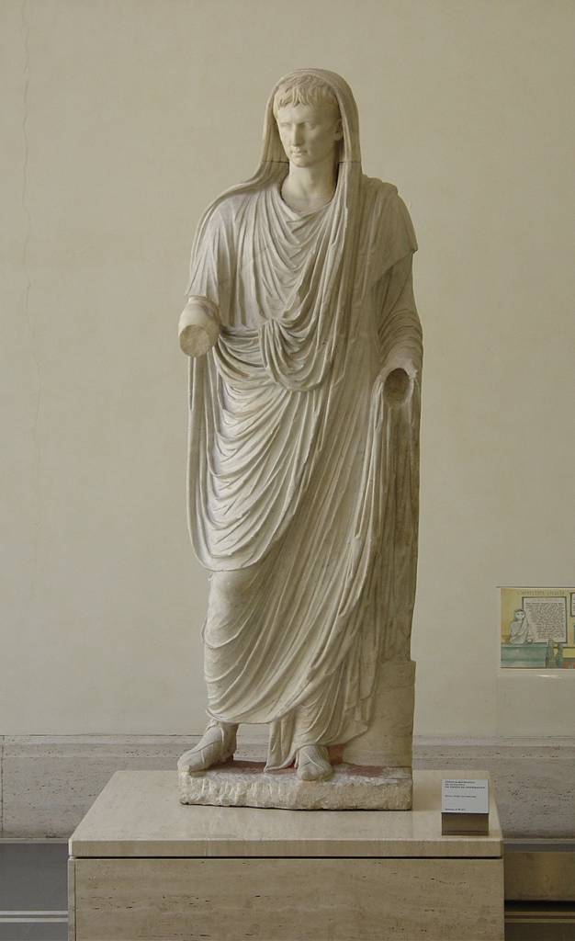
Patsaat noudattivat usein klassista kauneuskäsitystä.
Asentoon, vaatteisiin ja ilmeisiin kiinnitettiin paljon huomiota.

Slide 5
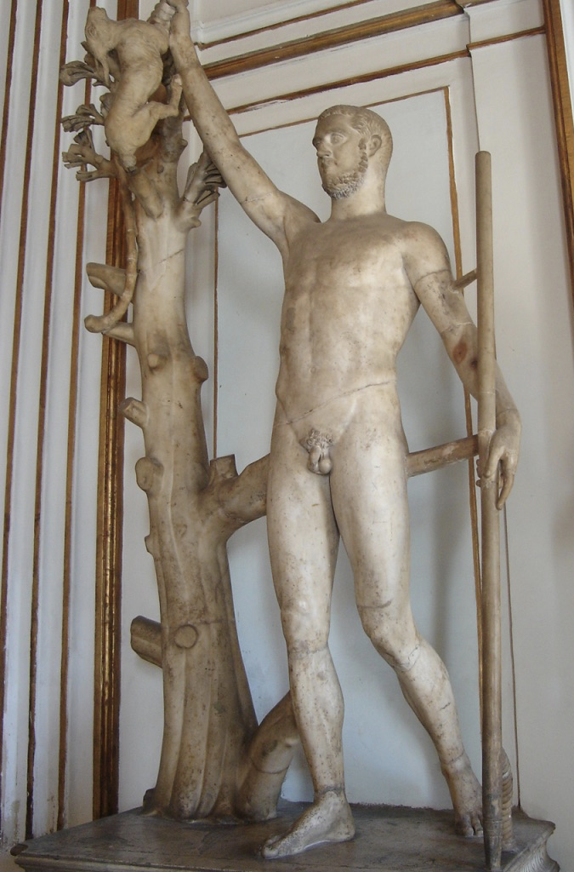
Kuvan patsas esittää keisari Alexander Severusta metsästäjänä (200-luvulta jaa.).
Teos mukailee tunnettua patsasta, jossa Perseus roikottaa surmaamansa Medusan päätä.
Marmoripatsaissa piti käyttää tukirakenteita, jotka tässä on kätketty hienosti puunrunkoon.

Slide 6
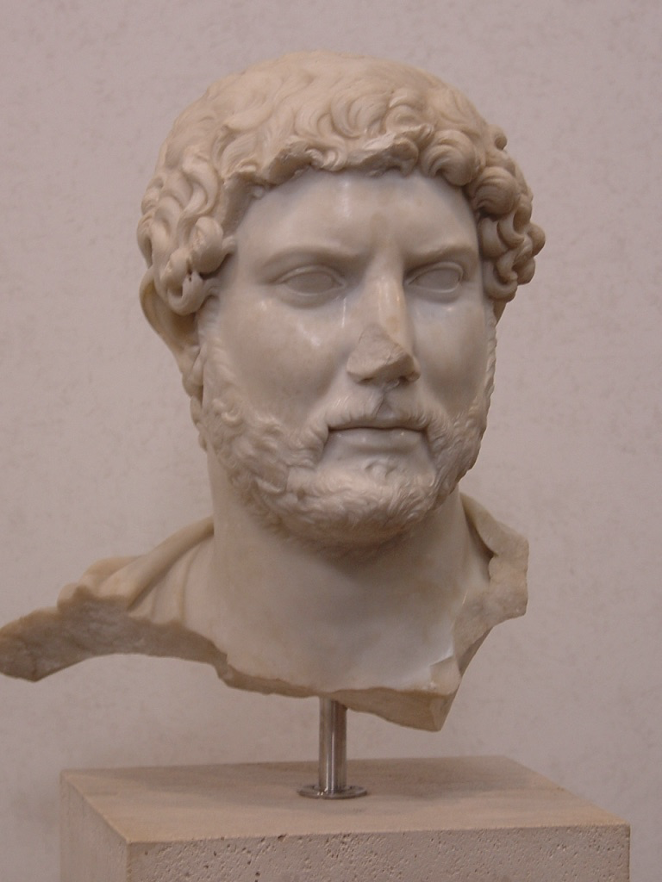
Patsaiden ja rintakuvien kasvot tehtiin ilmeikkäiksi, mutta samalla niiden piti ilmentää roomalaisten luonteen lujuutta.

Slide 7
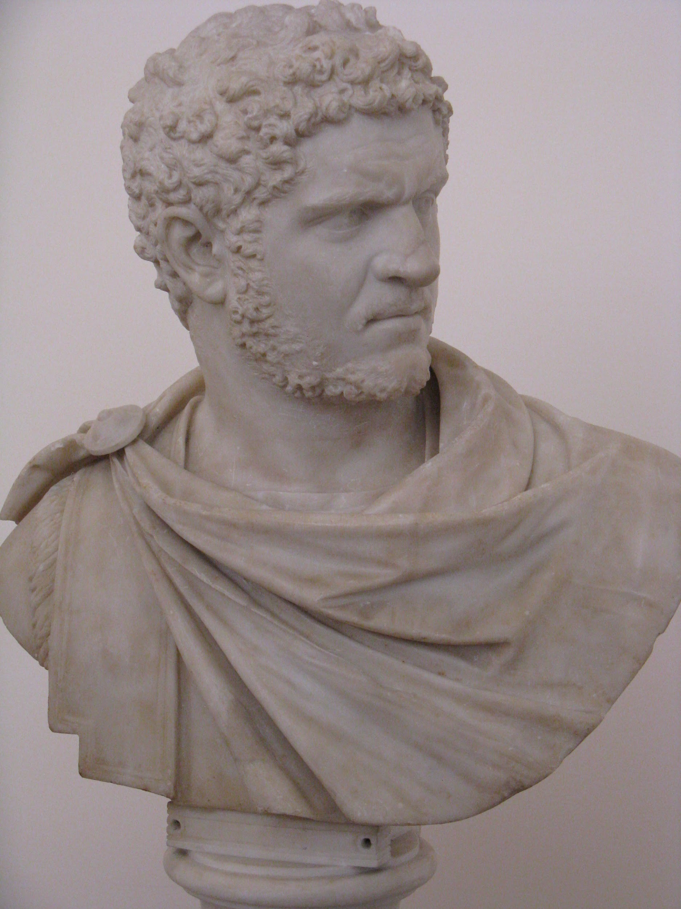
Patsaiden päitä myös vaihdettiin, kun esimerkiksi vanha keisari oli kuollut.

Slide 8
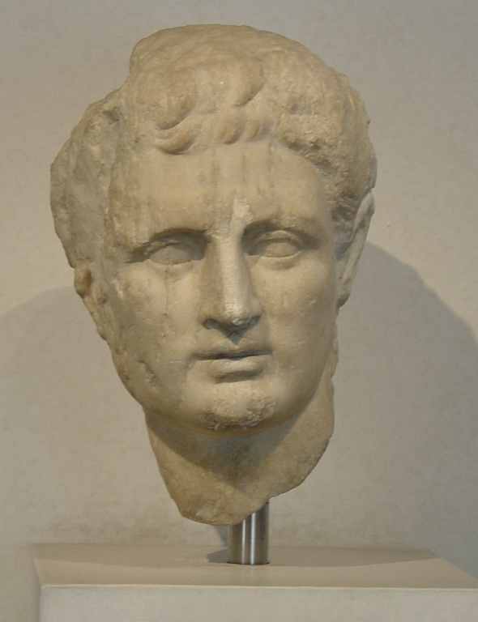
Patsailla oli usein lasisilmät.

Slide 9
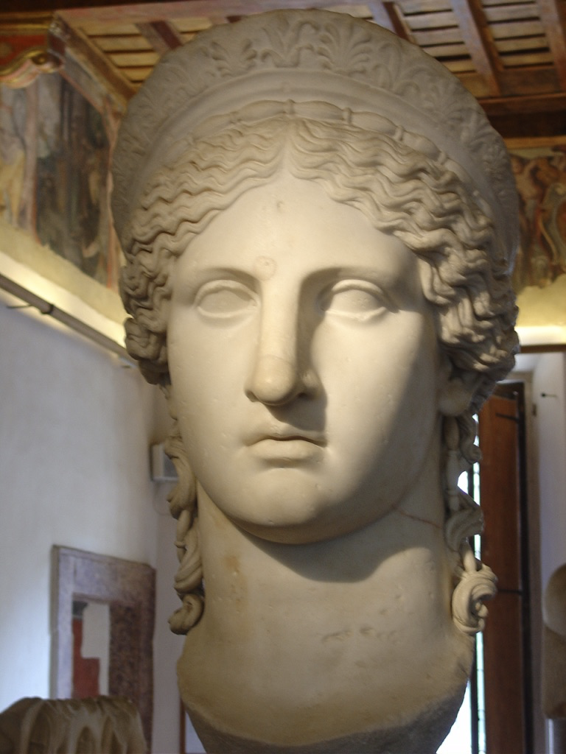
Patsaat kertovat aikansa muodista ja niiden avulla on tutkittu esimerkiksi kampauksia ja vaatetusta.

Slide 10
Amatsonin marmorinen pää on kopio kreikkalaisesta pronssisesta patsaasta. Amatsoneilta poistettiin tarun mukaan rinta, jotta he pystyivät paremmin ampumaan jousipyssyllä.

Slide 11
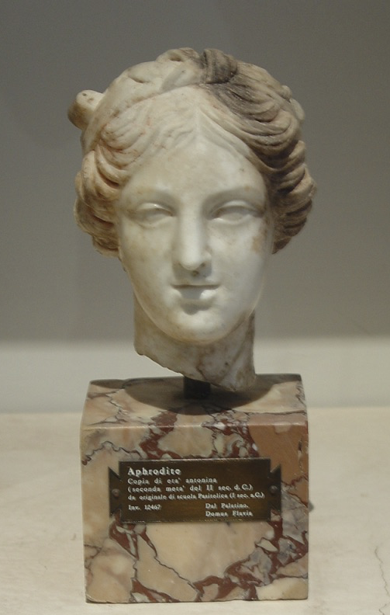
Kuvassa on kauneuden jumalatar Afrodite.

Slide 12
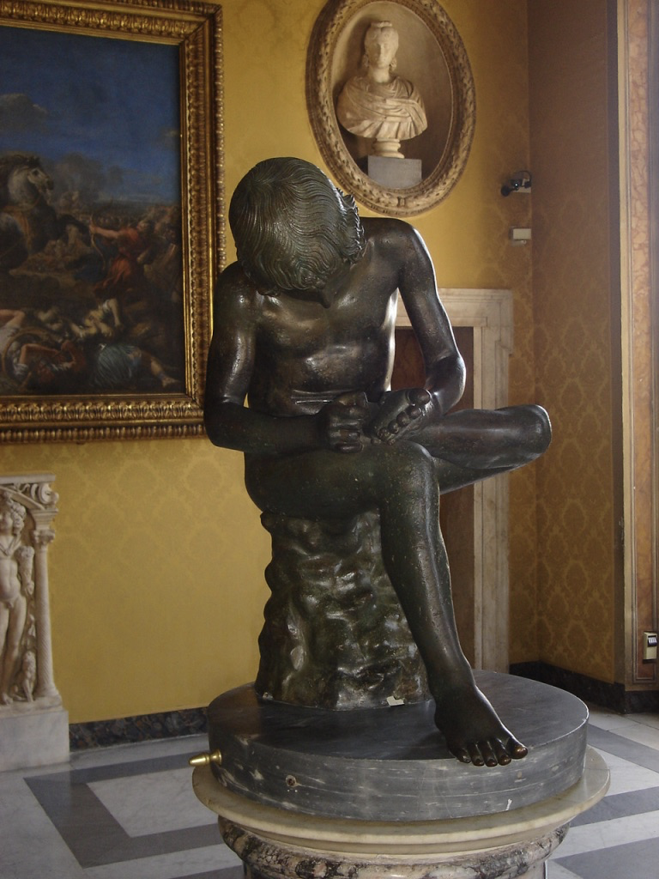
Kuvassa on Okaanpoistaja tai Spinario eli poika, joka poistaa tikkua jalastaan (noin 100-200 jaa.).
Patsas on harvoja säilyneitä pronssisia patsaita antiikin ajalta.
Arkinen aihe tekee siitä myös poikkeuksellisen.

Slide 13
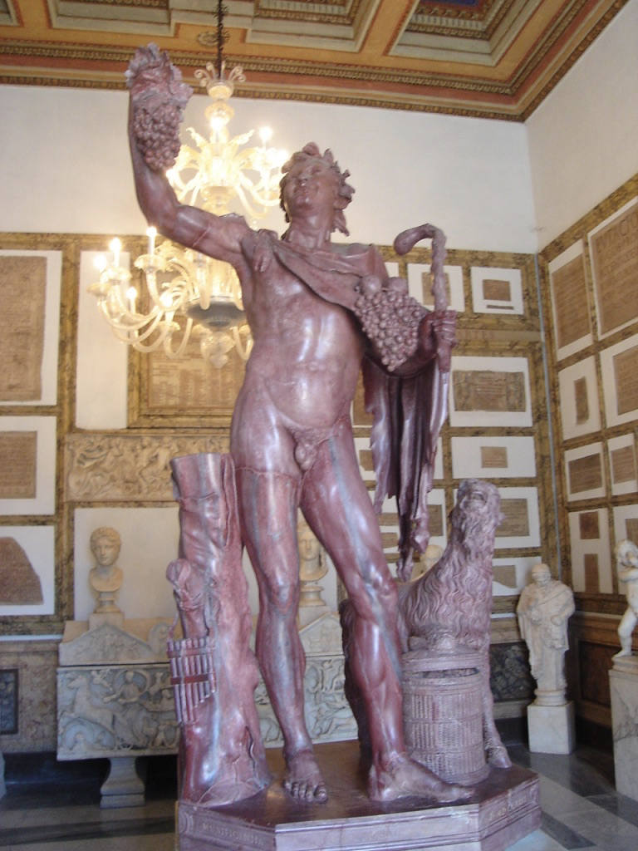
Punainen fauni (noin 100 jaa.) on punamarmoria ja kopio kreikkalaisesta patsaasta.
Se on löytynyt keisari Hadrianuksen huvilalta Tivolista.

Slide 14
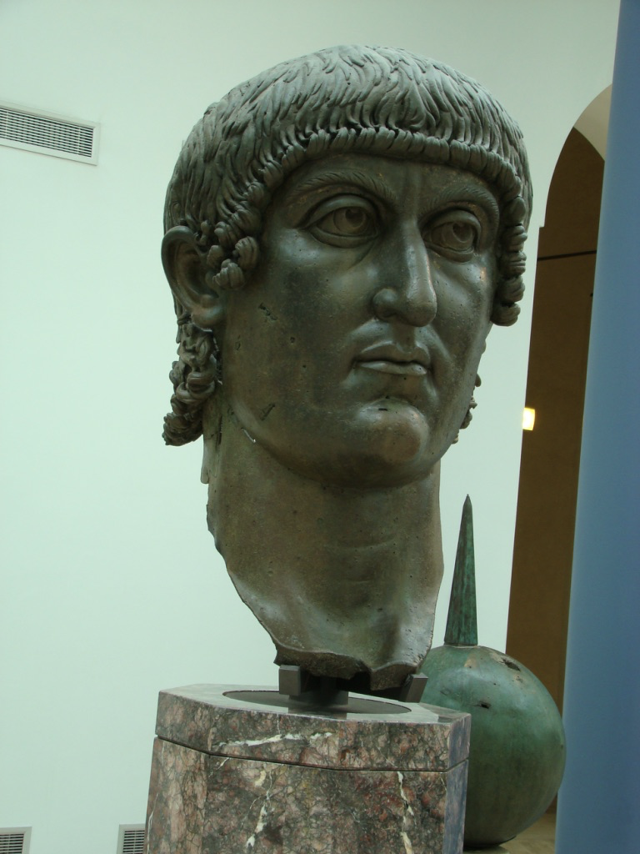
Kuvassa Konstantinuksen pronssisen jättipatsaan pää (300-luvulta jaa.).
Pään korkeus on noin 180 cm.

Slide 15
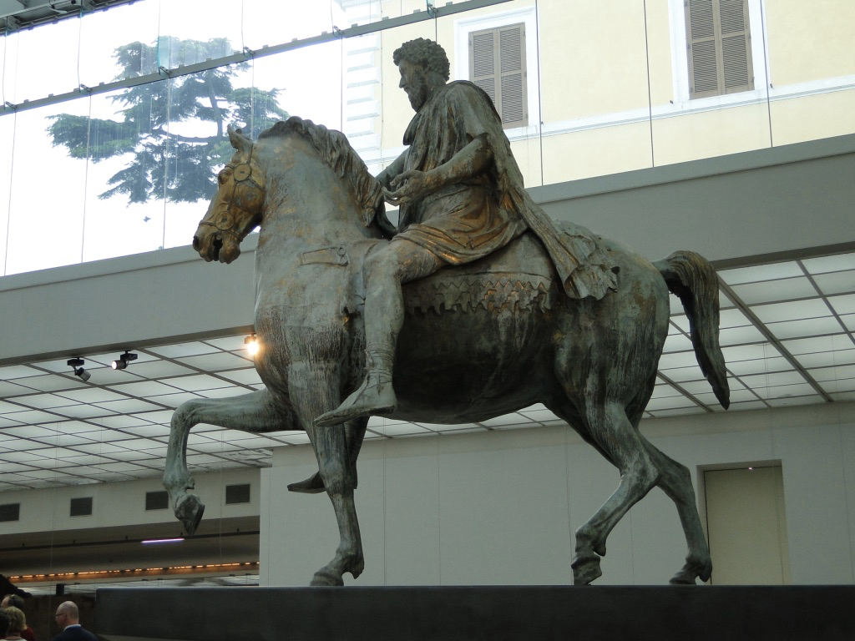
Marcus Aureliuksen ratsastajapatsas (100-luvulta jaa.)

Slide 16
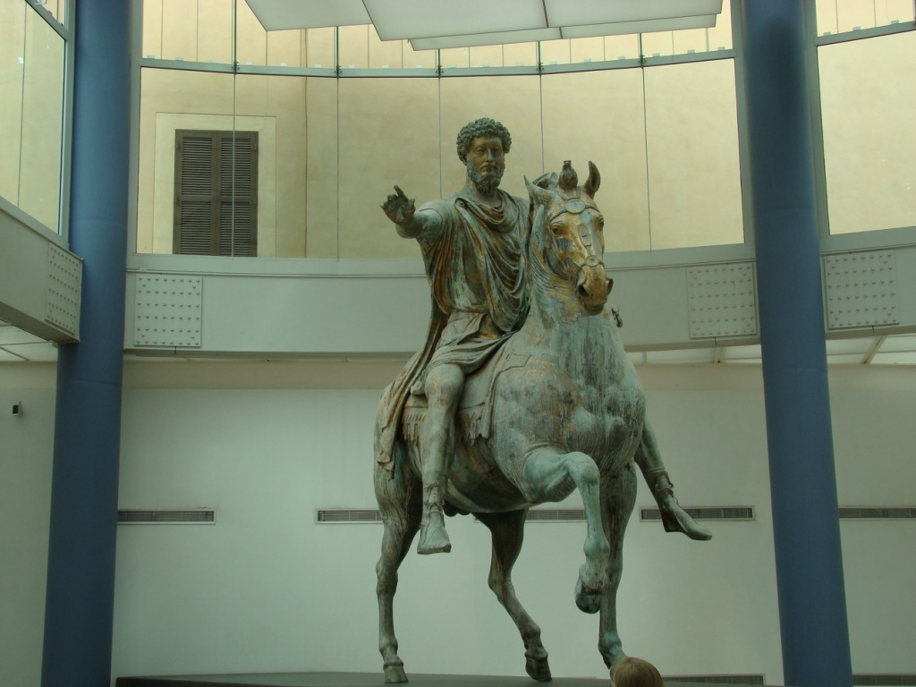
Patsas on ainoa Roomasta säilynyt pronssinen ratsastajapatsas. Se on säilynyt ilmeisesti siksi, että sen oletettiin pitkään kuvaavan ensimmäistä kristittyä keisaria, Konstantinus Suurta.

Slide 17
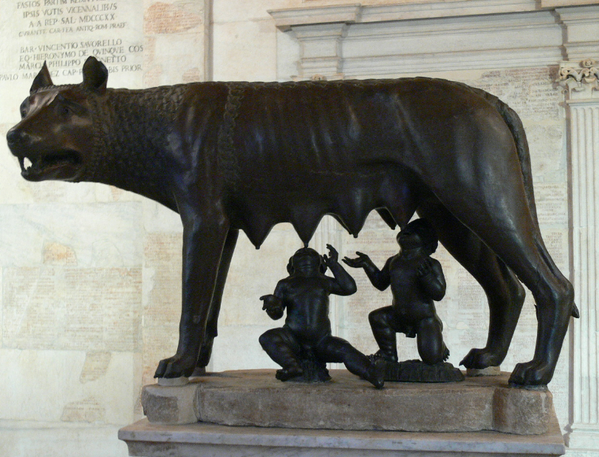
Susi imettää Romulusta ja Remusta: Rooman symboli.
Roomasta ei ole löytynyt aiheesta patsasta antiikin ajalta.
Susi on 400-luvulta eaa., mutta kaksospojat on lisätty sen alle vasta renessanssiaikana.

